Slide 1
G-Code Generator
Análise e Desenvolvimento de Sistemas
Práticas Extensionistas IV
Thalik Rabi Bussacro
Notes:
Slide inicial com o nome do projeto e nome dos alunos (15seg)
Slide informando qual era o problema a resolver (relembrando as práticas 1, 2 e 3 dos semestres anteriores) (30seg)
Slide informando qual era a proposta de solução computacional a ser criada para resolver o problema (relembrando as práticas 1, 2 e 3 dos semestres anteriores) (30seg)
Slide apresentando o link do Git onde se localiza o projeto (15seg)
Slide informando que vai apresentar o MVP (sai dos slides e apresenta o protótipo lembrando de mostrar os pontos abaixo do protótipo) (8min)
Descrição da configuração da infra da cloud
Responsividade da solução desenvolvida, informar também as tecnologia utilizada
Versão mobile da solução desenvolvida, informar também tipo (nativa, hibrida ou PWA) e as tecnologias envolvidas
API desenvolvida para a solução, explicando sua função, seu tipo (Rest ou Json), quais recursos para entrada na API e resultados de saída da API, bem como tecnologia utilizadas
Slide de Agradecimentos e encerramento da apresentação.

Slide 2
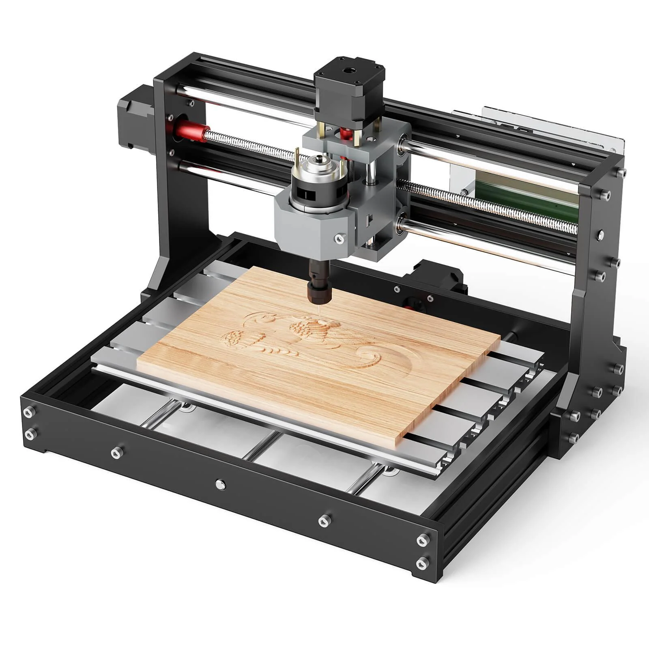
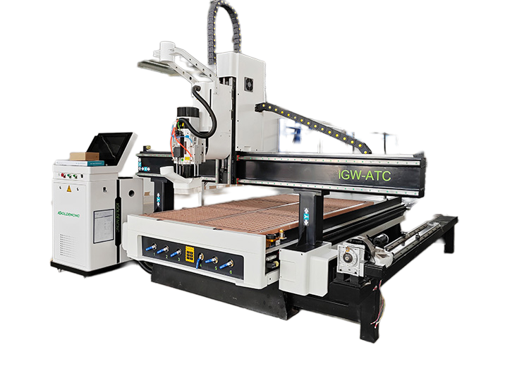
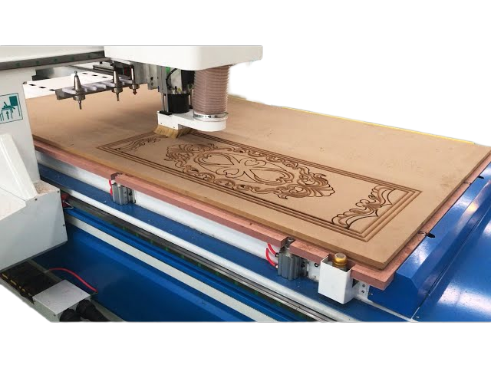

O que é G-Code e qual sua função
Notes:
G-code é uma linguagem de programação usada para controlar máquinas CNC, impressoras 3D e equipamentos industriais automatizados; sua função é descrever, por meio de comandos padronizados, exatamente como a máquina deve se mover, em que velocidade, em quais coordenadas e quando ativar ferramentas, motores ou extrusores, transformando um modelo digital em um processo físico preciso.

Slide 3
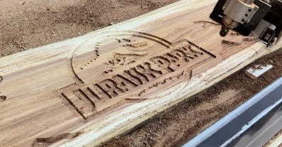
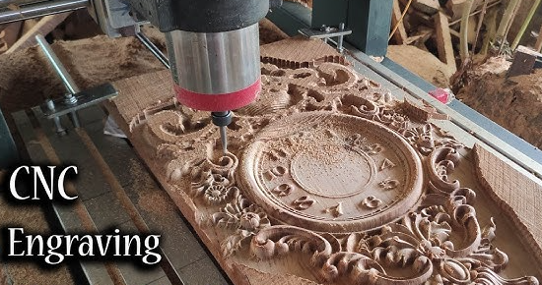
Notes:
Slide informando qual era o problema a resolver (30seg)

Slide 4
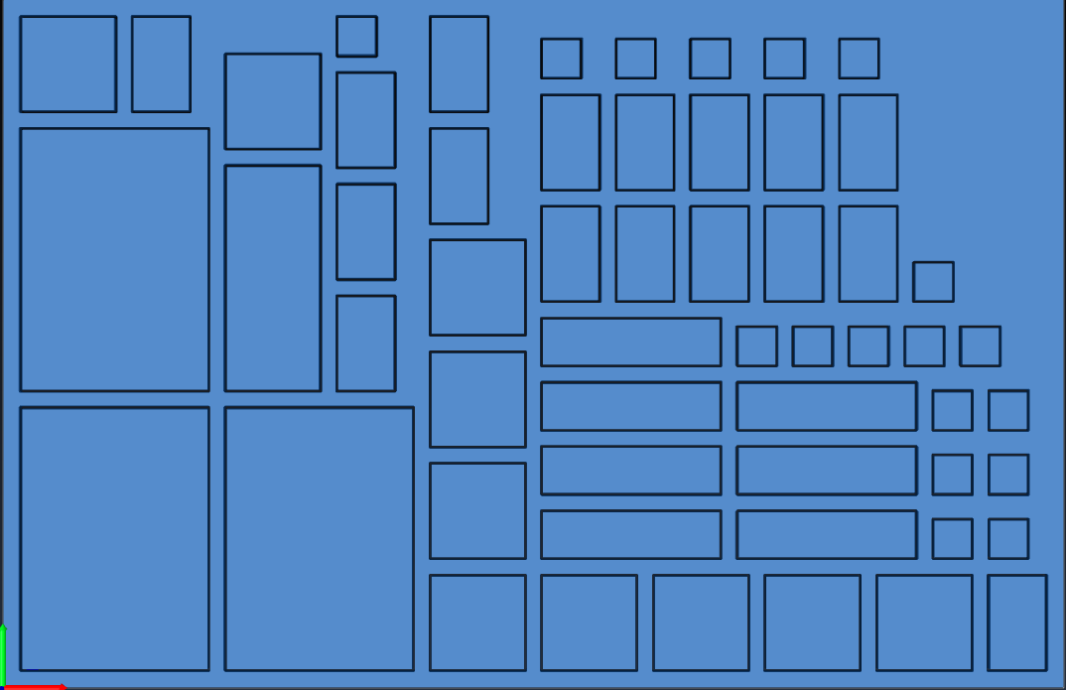
E cortes 2D simples usados na fabricação de móveis?
Notes:
Incluir video do simulador

Slide 5
Problema: A complexidade na utilização das ferramentas existentes no mercado para cortes de usinagem 2D simples
Softwares complexos demais para tarefas simples.
Pequenas oficinas não possuem orçamento para softwares caros.
Softwares apesar de robustos são pesados.
Empresários de pequenas oficinas não possuem tempo ou conhecimento técnico para criação dos próprios projetos nesses softwares.
Notes:
Slide informando qual era a proposta de solução computacional a ser criada para resolver o problema

Slide 6
Solução
Ferramenta intuitiva e fácil de usar.
Validações de forma automática, analisando e corrigindo erros do usuário.
Posicionamento automático das peças para melhor aproveitamento.
Geração do código de máquina em um click.
Acessível para todos sem precisar de treinamento especializado.
Notes:
Slide informando qual era a proposta de solução computacional a ser criada para resolver o problema

Slide 7
Acesso ao Projeto
Frontend: github.com/Thalikbussacro/cnc-builder-web
Backend: github.com/Thalikbussacro/cnc-builder-api
Rutime: cnc-builder-web.vercel.app
Swagger: cnc-builder-api.vercel.app/api-docs
Notes:
Slide apresentando o link do Git onde se localiza o projeto

Slide 8
Demonstração
Notes:
Slide informando que vai apresentar o MVP (sai dos slides e apresenta o protótipo lembrando de mostrar os pontos abaixo do protótipo) (8min)
Descrição da configuração da infra da cloud
Responsividade da solução desenvolvida, informar também as tecnologia utilizadas
Versão mobile da solução desenvolvida, informar também tipo (nativa, hibrida ou PWA) e as tecnologias envolvidas
API desenvolvida para a solução, explicando sua função, seu tipo (Rest ou Json), quais recursos para entrada na API e resultados de saída da API, bem como tecnologia utilizadas

Slide 9


Slide 10

Notes:
Video 1

Slide 11
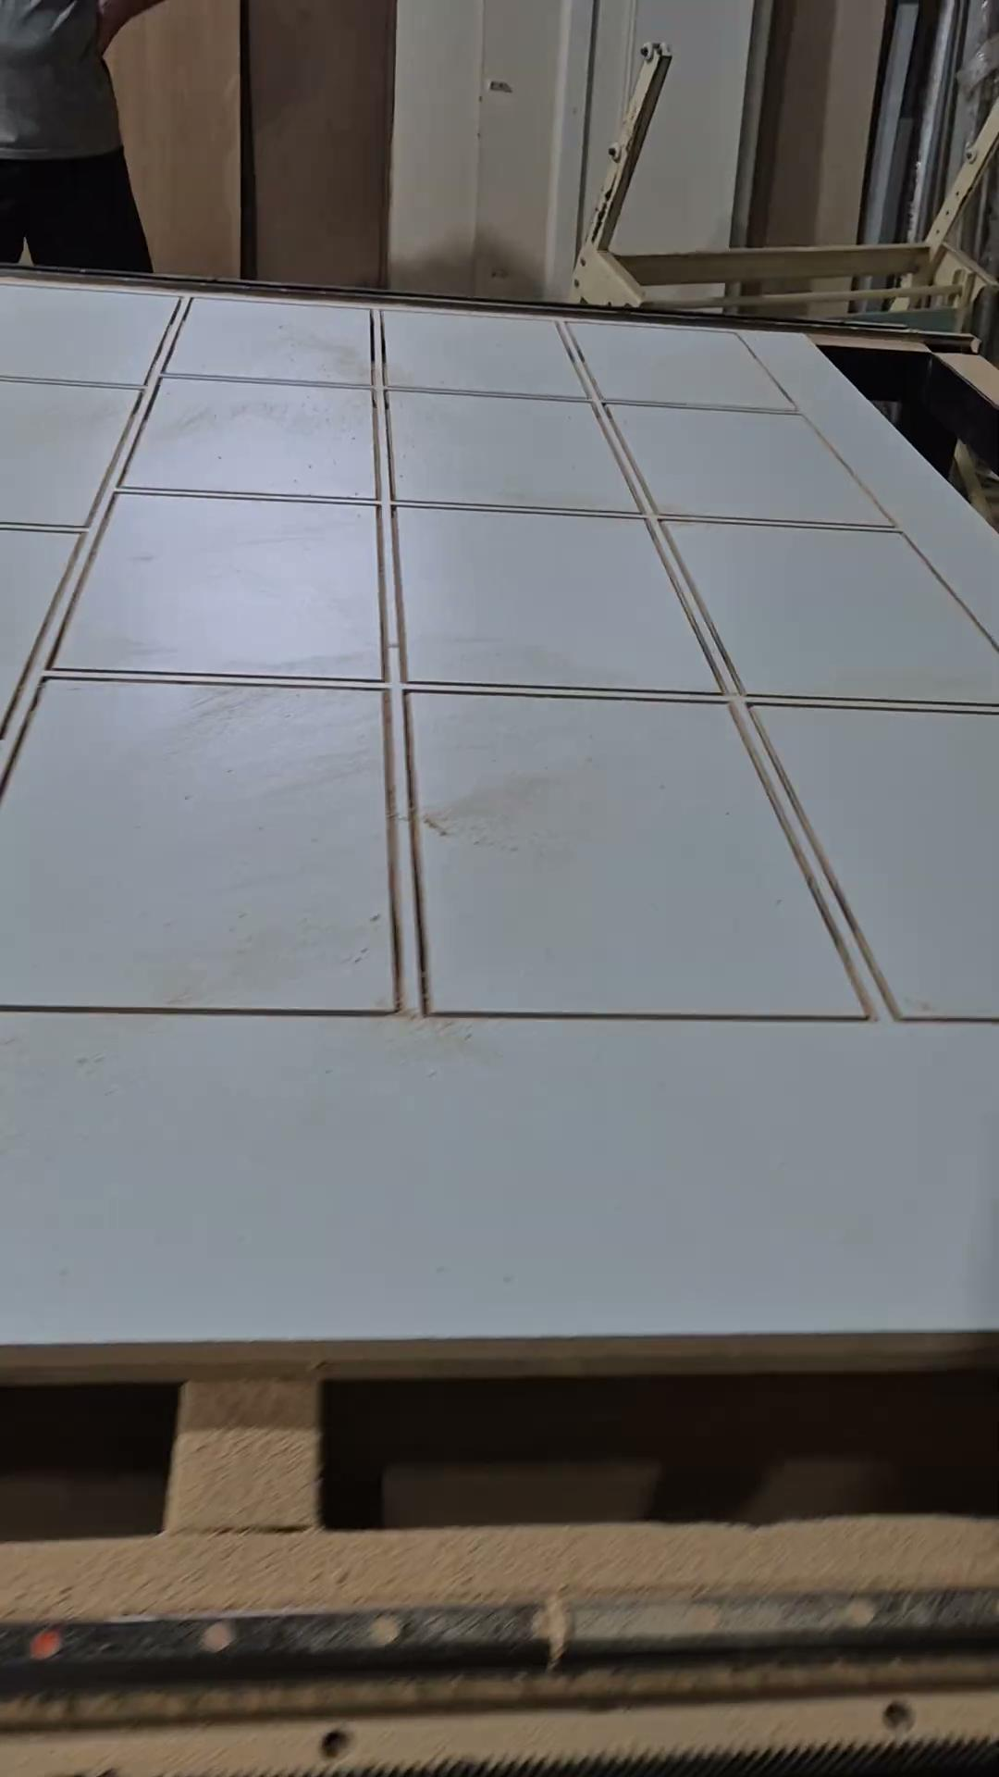
Notes:
Video 2

Slide 12
Resultados Alcançados (MVP)
Sistema MVP funcional em produção.
Geração correta de G-Code.
Aceitação do usuário final.
Exportação multi-formato (.nc, .tap, .cnc).
Experiência no uso das tecnologias.

Slide 13
Obrigado!
Notes:
Slide informando que vai apresentar o MVP (sai dos slides e apresenta o protótipo lembrando de mostrar os pontos abaixo do protótipo) (8min)
Descrição da configuração da infra da cloud
Responsividade da solução desenvolvida, informar também as tecnologia utilizadas
Versão mobile da solução desenvolvida, informar também tipo (nativa, hibrida ou PWA) e as tecnologias envolvidas
API desenvolvida para a solução, explicando sua função, seu tipo (Rest ou Json), quais recursos para entrada na API e resultados de saída da API, bem como tecnologia utilizadas

